Slide 1




逐
梦
计
划
系统操作手册（学生端）
Notes:
更多模板下载地址：http://www.pptvzaixian.com/shop/view28111.html（复制链接到浏览器打开）

Slide 2
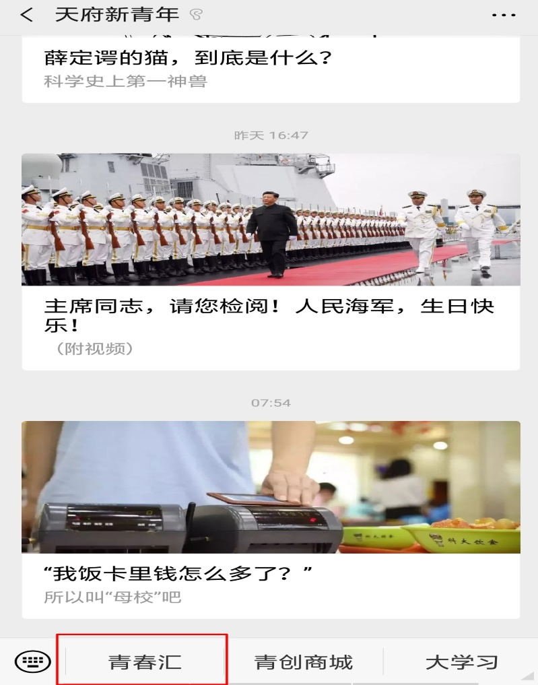
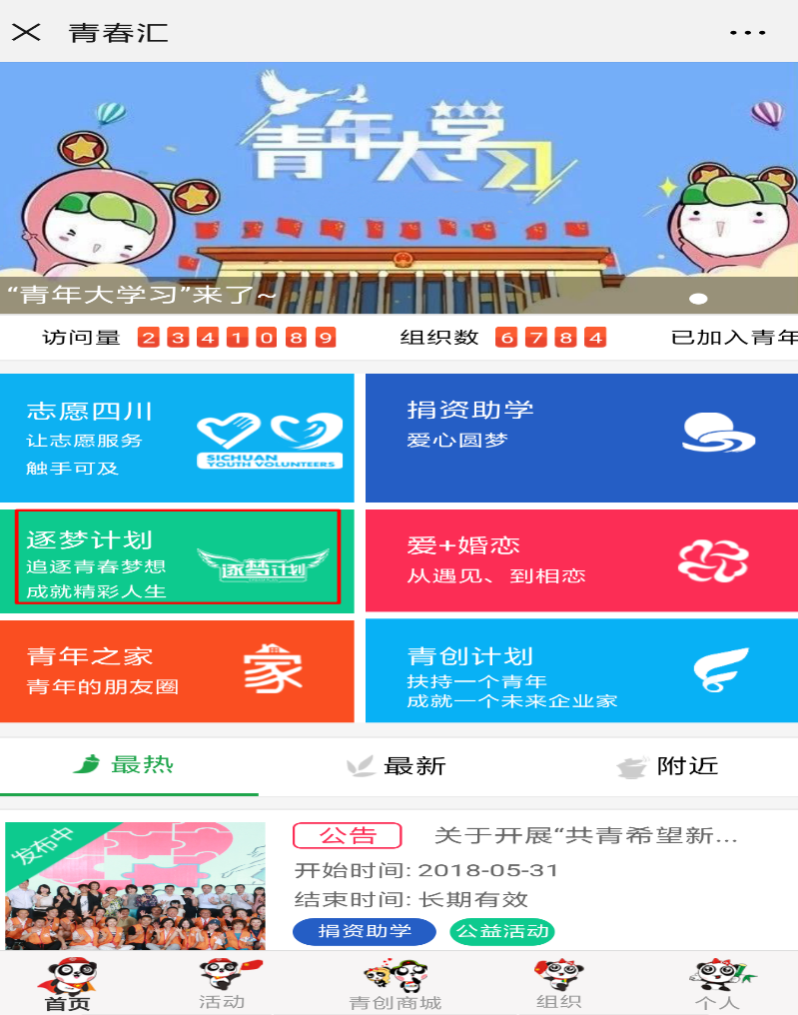
01
关注微信、进入逐梦计划
关注微信公众号--天府新青年
选择青春汇进入逐梦计划板块
Notes:
更多模板下载地址：http://www.pptvzaixian.com/shop/view28111.html（复制链接到浏览器打开）

Slide 3
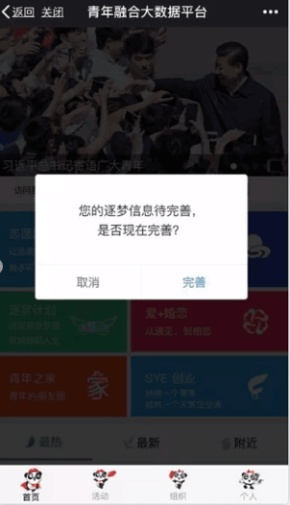
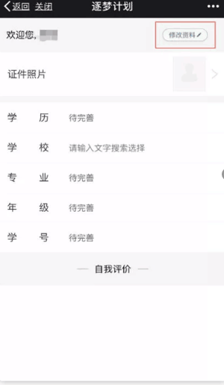
02
完善简历、修改资料
完善简历
修改资料
Notes:
更多模板下载地址：http://www.pptvzaixian.com/shop/view28111.html（复制链接到浏览器打开）

Slide 4
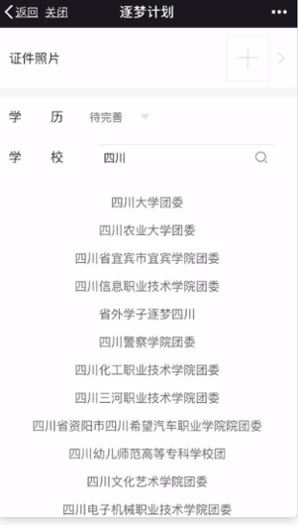
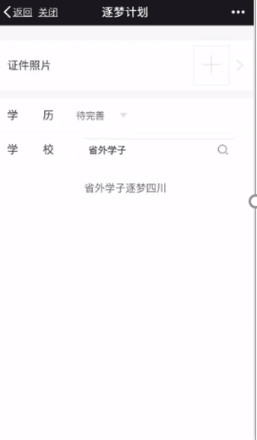
02
完善简历、修改资料
填写学校时输入关键字，即可弹出相关学校团委选项四川籍在省外上大学的同学在选择学校时请选择“省外学子逐梦四川”
Notes:
更多模板下载地址：http://www.pptvzaixian.com/shop/view28111.html（复制链接到浏览器打开）

Slide 5
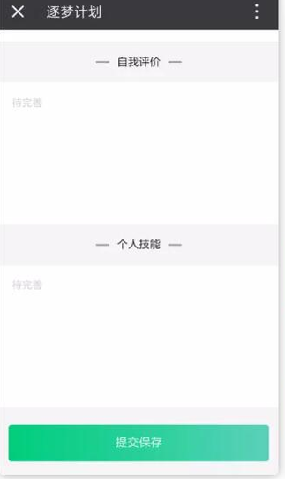
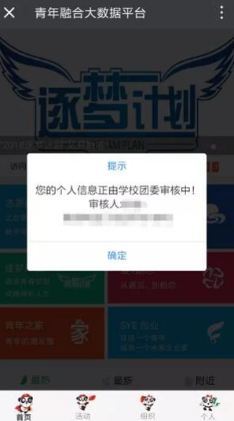
03
填写完成、等待审核
完善信息后选择提交保存，提交前请仔细检查信息是否填写错误，提交后会显示信息正在由学校团委审核，请耐心等待学校审核通过，如信息长时间未被审核通过，可联系本校团委咨询
Notes:
更多模板下载地址：http://www.pptvzaixian.com/shop/view28111.html（复制链接到浏览器打开）

Slide 6
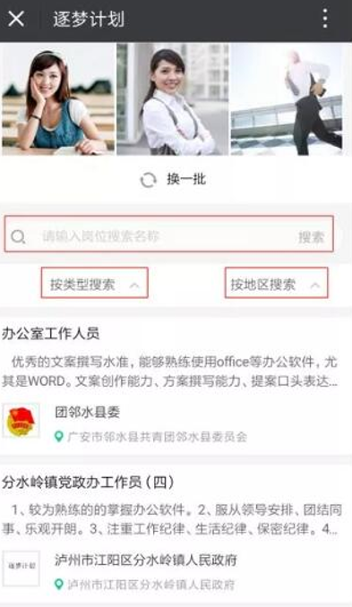
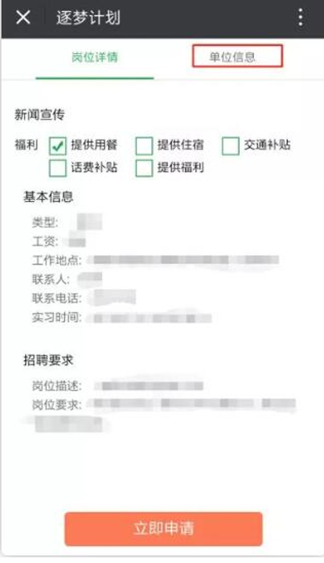
04
审核通过、进入平台
学校团委审核通过后，学生就可以进入逐梦计划平台主界面，进行搜索选择相应岗位，点击岗位可查看岗位信息与发布单位信息，每个同学每次最多可同时选择3个岗位，任意一个岗位通过申请，另外两份申请即自动失效。
Notes:
更多模板下载地址：http://www.pptvzaixian.com/shop/view28111.html（复制链接到浏览器打开）

Slide 7
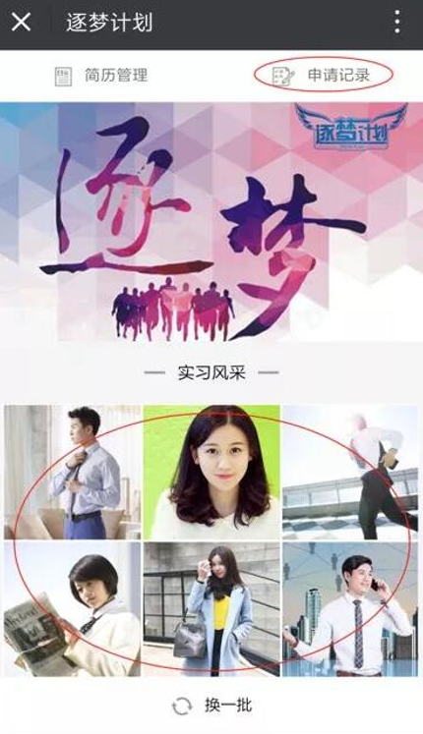
04
上岗实习
岗位申请情况可从“申请记录”查询，学生双选成功后便可联系单位持有效证件（身份证和学生证）上岗实习
实习风采可点击主界面“实习风采”区域进入编辑页面进行编辑发布。
成功上岗后可提醒用人单位，进入后台选择确认上岗，团省委逐梦计划项目办将根据系统内确认上岗人员名单，为成功上岗实习的学生统一购买实习保险。
Notes:
更多模板下载地址：http://www.pptvzaixian.com/shop/view28111.html（复制链接到浏览器打开）

Slide 8
逐
梦
计
划
青春心向党 建功新时代
Notes:
更多模板下载地址：http://www.pptvzaixian.com/shop/view28111.html（复制链接到浏览器打开）

